Slide 1


Выпускная квалификационная работа
Институт информационных технологий, математики и механики
Кафедра математического обеспечения и суперкомпьютерных технологий
Направление подготовки: «Прикладная математика и информатика»
Профиль подготовки: «Вычислительные методы и суперкомпьютерные технологии»
Тема проекта:
«Технологии VR/AR для 3D-реконструкции помещений:
алгоритмы сканирования, обработки изображений и
восстановления поверхностей на основе фотографических данных»
Выполнил: студент группы 3823М1ПМвм ____________Розанов Д.И
Научный руководитель:
Доцент кафедры математического обеспечения и суперкомпьютерных технологий ____________Борисов Н.А.
г. Нижний Новгород 2025 гг.

Slide 2



Постановка задачи.
Цель работы.
Цель:
Для достижения поставленной цели было выполнено:
Реализация ПО для реконструкции комнаты с использованием фотографических данных
Проведен обзор научной литературы:
Технологии AR для реконструкции помещений: PlaneTracking
Методы распознавания объектов: плотный поток Фарнебака и стереоректификация с использованием stereoBM
Области применения:
Алгоритмы кластеризации и классификации объектов из облака точек
Реконструкция комнаты в VR
Криминалистика:
Выполнена программная реализация изученных методов:
Воссоздание трехмерной среды, сильно приближенной к реальной для исследования ее с разных углов и перспектив
Реконструкция помещения и обработка данных с использованием серии фотографии из центра комнаты в 3DUnity: стены, пол и потолок
Возможность более детально изучить место преступления без физического присутствия на месте происшествия
Обучение
PlaneTracking
Архитектура
Плотный поток Фарнебака и стереоректификация с использованием stereoBM
Применение в робототехнике
Метод кластеризации DBSCAN
Понимание окружения, необходимое для навигации, планирования маршрута и взаимодействия с объектами
Метод классификации, основанный на анализе геометрических характеристик и применении операции свертки
Алгоритм классификации с использованием глубокой сверточной нейронной сети
Розанов Д.И.
Технологии VR/AR для 3D-реконструкции помещений:
алгоритмы сканирования, обработки изображений и
восстановления поверхностей на основе фотографических данных

Slide 3


PlaneTracking
Визуализация плоскостей
Плоскость:
Mesh Render
Plane Prefab для объекта AR Plane Manager
Постановка задачи:
Cкрипт AR Plane
prefab
Скрипт AR Plane Mesh Visualizer
Белый материал с прозрачностью
Выполнить программную реализацию для поиска вертикальных и горизонтальных поверхностей в AR
Определение типа плоскости:
горизонтальная/ вертикальная
При нажатии на горизонтальную плоскость – добавлять на сцену сферу; при нажатии на вертикальную плоскость – добавлять куб
Определить касание по экрану
Проверка, что касание завершено
Получить позицию касания
Выпустить луч Raycast из точки касания
Определить тип объекта, с которым было
пересечение луча
Проверка на тип плоскости.
Отрисовка соответствующего объекта
Розанов Д.И.
Технологии VR/AR для 3D-реконструкции помещений:
алгоритмы сканирования, обработки изображений и
восстановления поверхностей на основе фотографических данных

Slide 4
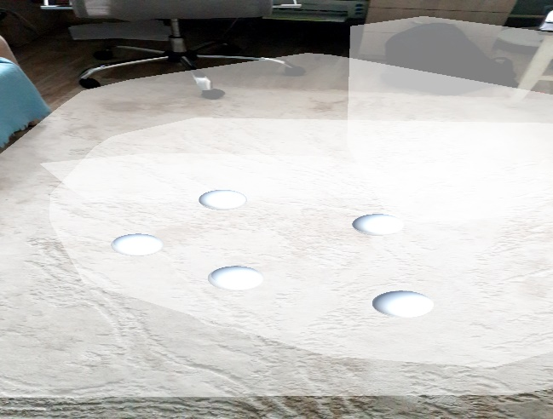
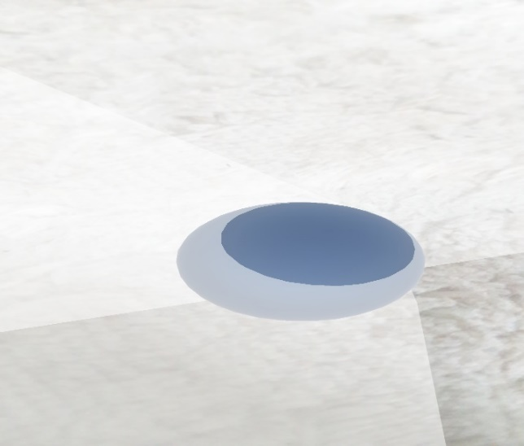
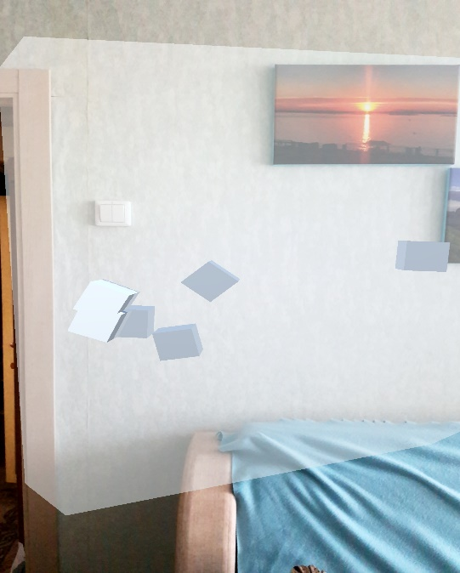
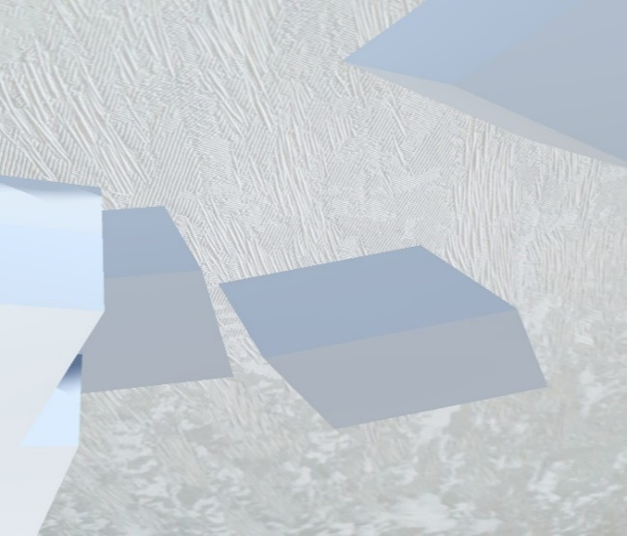

PlaneTracking
(результаты)
Постановка задачи:
Выполнить программную реализацию для поиска вертикальных и горизонтальных поверхностей в AR
При нажатии на горизонтальную плоскость – добавлять на сцену сферу; при нажатии на вертикальную плоскость – добавлять куб
Программная реализация работает корректно
Правильно распознает вертикальные и горизонтальные плоскости, используя технологии дополненной реальности AR.
Розанов Д.И.
Технологии VR/AR для 3D-реконструкции помещений:
алгоритмы сканирования, обработки изображений и
восстановления поверхностей на основе фотографических данных

Slide 5

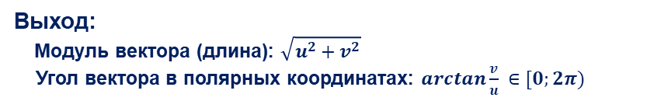
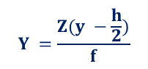
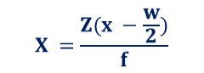
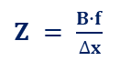
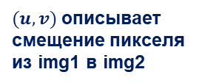

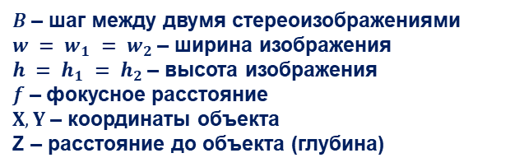
(∆𝑥 вычислен методом оптического потока)
Метод плотного потока
Оптический поток методом Фарнебека: calcOpticalFlowFarneback
Выход: оптический поток между двумя изображениями: $v_{x}, v_{y}$
горизонтальная, вертикальная компонента скорости
$(u,v)$описывает смещение пикселя из img1 в img2
Постановка задачи:
Преобразование векторов $v_{x}, v_{y}$ в полярные координаты
Выполнить программную реализацию для сканирования объектов с фотографии
Выход: Модуль вектора (длина): $\sqrt{u^{2}+v^{2}}$
Угол вектора в полярных координатах: $arctan\frac{v}{u} ∈[0;2π)$
Применить метод оптического потока
Вход:
Метод Canny для обнаружения границ не изображении
Две фотография с некоторым шагом
Метод триангуляции: поиск координат пикселей в пространстве
𝐵 – шаг между двумя стереоизображениями
$w = w_{1} = w_{2}$– ширина изображения $h = h_{1} = h_{2}$– высота изображения
𝑓 – фокусное расстояние
$X, Y$– координаты объекта
Z – расстояние до объекта (глубина)
$$X =\frac{Z(x −\frac{w}{2})}{f}$$
$Z = \frac{B∙f}{∆x}$
$$Y =\frac{Z(y −\frac{h}{2})}{f}$$
𝑥, 𝑦 - пиксель
∆𝑥 – изменение положения пикселя на фотографии после шага B
Если Z подставить в формулу для 𝑋 и 𝑌, то они не зависят от $f$
Розанов Д.И.
Технологии VR/AR для 3D-реконструкции помещений:
алгоритмы сканирования, обработки изображений и
восстановления поверхностей на основе фотографических данных

Slide 6
(∆𝑥 вычислен методом оптического потока)
Метод плотного потока
(вычисление 3D-точек сцены)
О – положение камеры 1 (начало системы координат для 1-ой камеры)
О` – положение камеры 2 (начало системы координат для 2-ой камеры)
A – точка 3D пространства на пересечении лучей из камеры О и О`
Постановка задачи:
Координаты т.А (X,Y,Z) в системе координат левой камеры
Координаты т.А (X′,Y′,Z′) в системе координат правой камеры.
Выполнить программную реализацию для сканирования объектов с фотографии
Применить метод оптического потока
Вход:
Две фотография с некоторым шагом
$\tilde{Х} и\tilde{ Х}`$проекция т. А на изображение камеры О и камеры О`соответственно
$∆x$ диспаратность - разница между координатами проекции точки $\tilde{Х}$ $и \tilde{Х}`$ на изображение левой и правой камеры
$$∆x=x− x`$$
$$∆x= \sqrt{x^{2}+y^{2} }\text{смещение пикселя между двумя кадрами}$$
$$Z= \frac{B∙f}{∆x} , X= \frac{Z\left(x− \frac{w}{2}\right)}{f} , Y= \frac{Z\left(y− \frac{h}{2}\right)}{f}$$
Розанов Д.И.
Технологии VR/AR для 3D-реконструкции помещений:
алгоритмы сканирования, обработки изображений и
восстановления поверхностей на основе фотографических данных

Slide 7

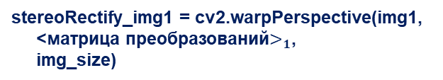
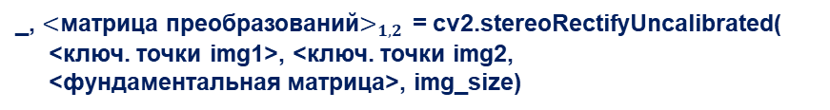
Метод основанный
на стереоректификации и stereoBM
Чтение изображений в оттенках серого
Стереоректификация
Постановка задачи:
Поиск ключевых точек на изображениях: Oriented FAST and Rotated BRIEF
Сопоставление ключевых точек: BFMatcher
Выбираем координаты соответствующих ключевых точек
Выполнить программную реализацию для сканирования объектов с фотографии
Поиск фундаментальной матрицы $x_{1}^{T}Fx_{2}=0$: findFundamentalMat
Применить метод , основанный
на стереоректификации и stereoBM
1.
_, $<$матрица преобразований$>_{1,2}$ = cv2.stereoRectifyUncalibrated(
<ключ. точки img1>, <ключ. точки img2,
<фундаментальная матрица>, img_size)
Вход:
2.
stereoRectify_img1 = cv2.warpPerspective(img1,
<матрица преобразований$>_{1}$,
img_size)
Две фотография с некоторым шагом
Построение карты глубины
Карта диспарантности содержит информацию о различиях между точками на двух изображениях
Метод StereoBM
Выход:
карта диспаратности
Можем определить меру сдвига между пикселями
Имеем представление о глубине объектов в сцене
Чем больше значение диспаратности для пикселя, тем дальше находится соответствующий объект от камеры
Розанов Д.И.
Технологии VR/AR для 3D-реконструкции помещений:
алгоритмы сканирования, обработки изображений и
восстановления поверхностей на основе фотографических данных

Slide 8
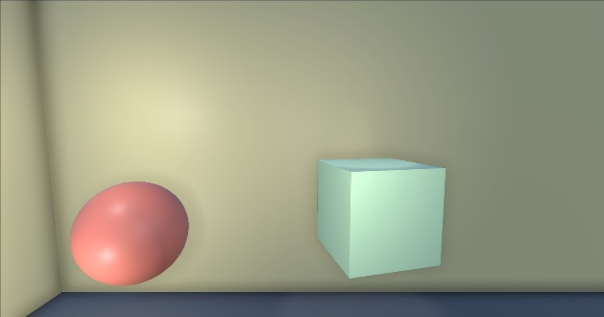
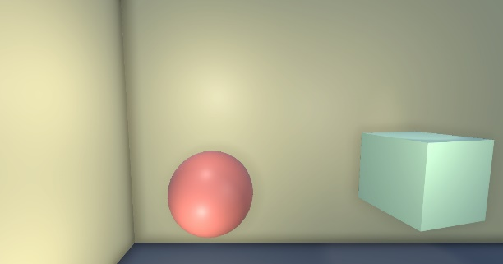
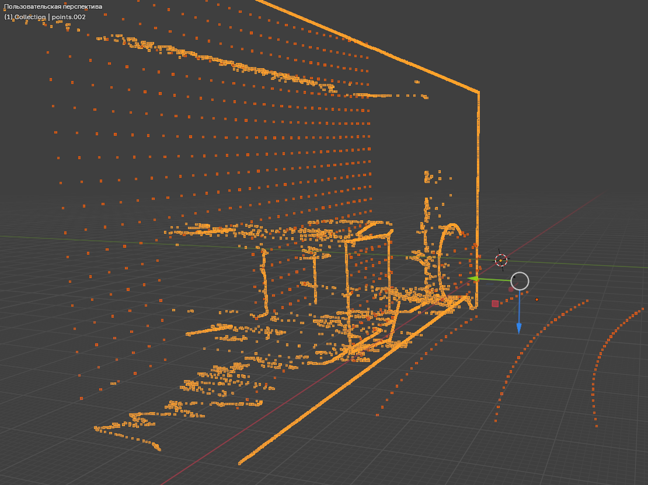
Метод плотного потока;
Метод стереоректификация + StereoBM
(результаты)
Результаты работы метода плотного потока
Левый кадр
Правый кадр
Метод “плотного потока” отработал корректно и правильно выделил смещенные объекты на всех сериях стереоизображений
Метод, основанный на стереоректификации и StereoBM, показал искаженные изображения в неправильной перспективе, что и ухудшило результаты.
Требуется предварительная правильная обработка изображения перед поиском карты глубины, т.к. в методе не учитываются характеристики камеры при стереоректификации
В дальнейшем будем применять
метод “плотного потока”
рис.1: Пример1: результат сканирования комнаты
Розанов Д.И.
Технологии VR/AR для 3D-реконструкции помещений:
алгоритмы сканирования, обработки изображений и
восстановления поверхностей на основе фотографических данных

Slide 9
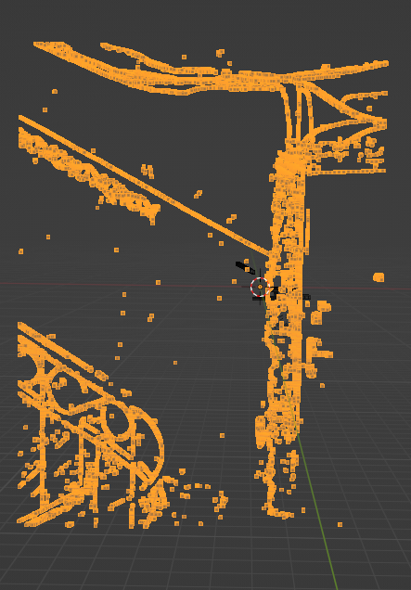
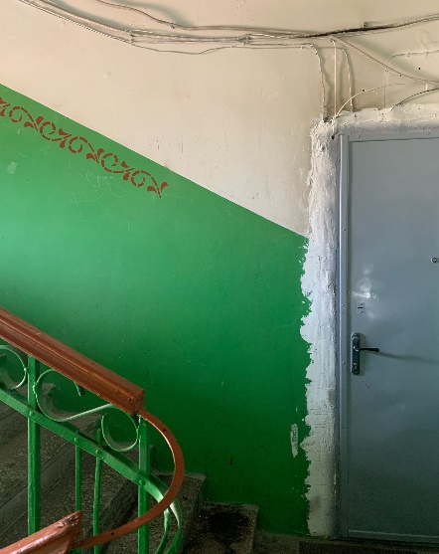
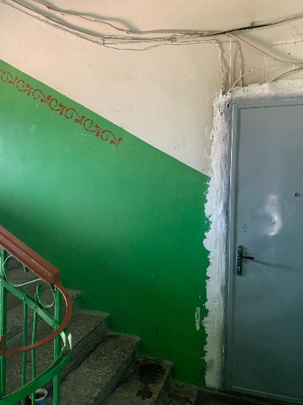
Метод плотного потока;
Метод стереоректификация + StereoBM
(результаты)
Результаты работы метода плотного потока
Левый кадр
Правый кадр
рис.2: Пример2: две фотографии с некоторым шагом
рис.3: Пример2: результат сканирования
Розанов Д.И.
Технологии VR/AR для 3D-реконструкции помещений:
алгоритмы сканирования, обработки изображений и
восстановления поверхностей на основе фотографических данных

Slide 10
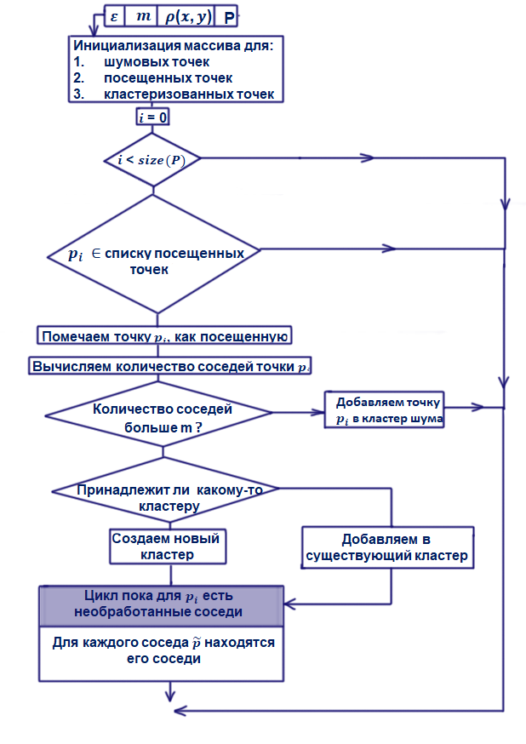
Метод кластеризации DBSCAN
Для дальнейшей реконструкции помещения необходимо определить отсканированные объекты
Постановка задачи:
Выполнить программную реализацию для кластеризации облака точек
false
true
Вход:
false
𝜀 : радиус 𝜀 −окрестности
true
$$m\text{: }\text{минимальное количество точек кластера}$$
𝜌(𝑥, 𝑦): симметричная функция расстояния
P: облако точек, полученные после применения метода плотного потока для сканирования объектов
false
true
true
Выполнив кластеризацию, разбиение облака точек на однородные подобласти, мы упростим процесс классификации распознанных объектов
false
Розанов Д.И.
Технологии VR/AR для 3D-реконструкции помещений:
алгоритмы сканирования, обработки изображений и
восстановления поверхностей на основе фотографических данных

Slide 11
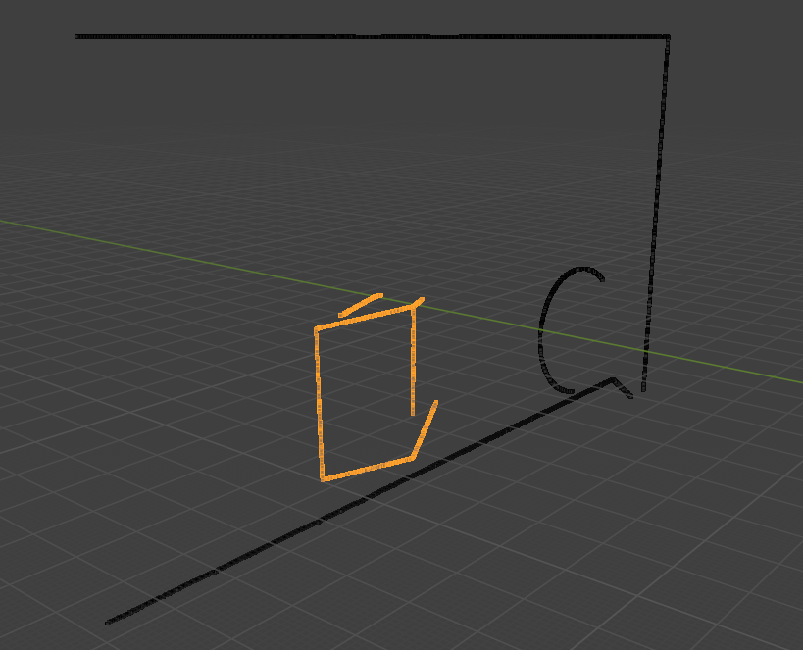
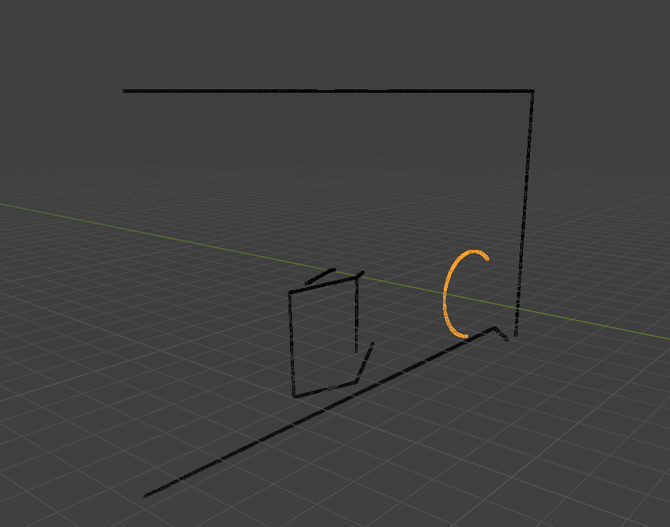
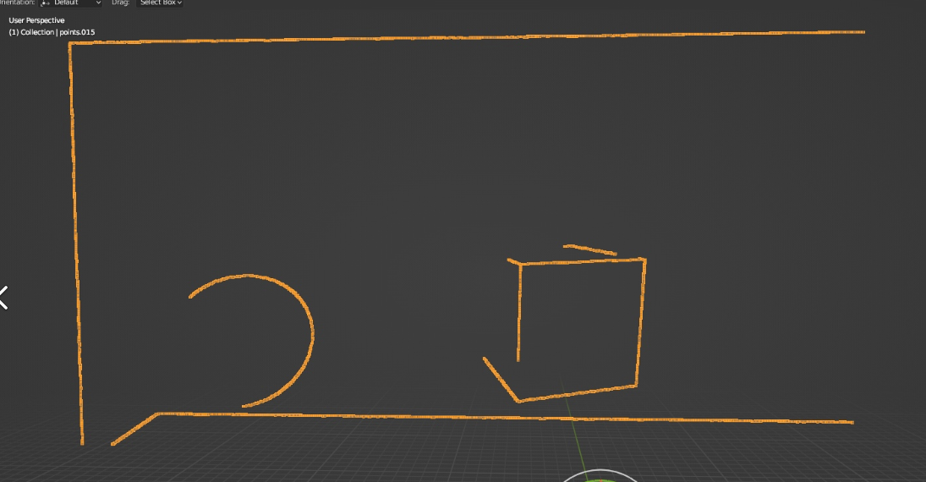
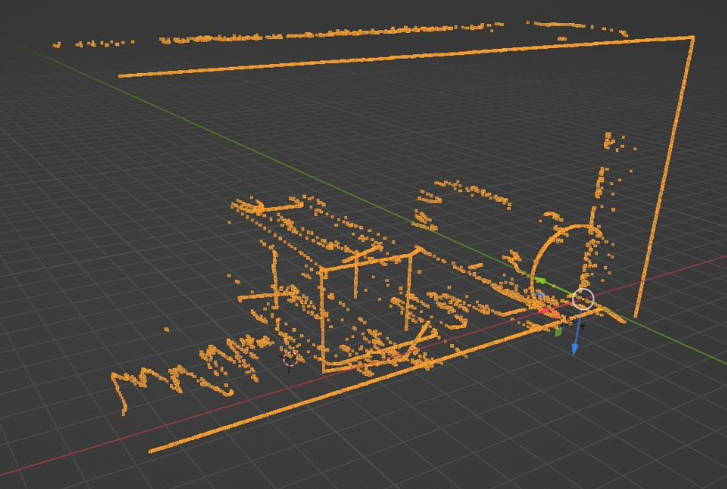
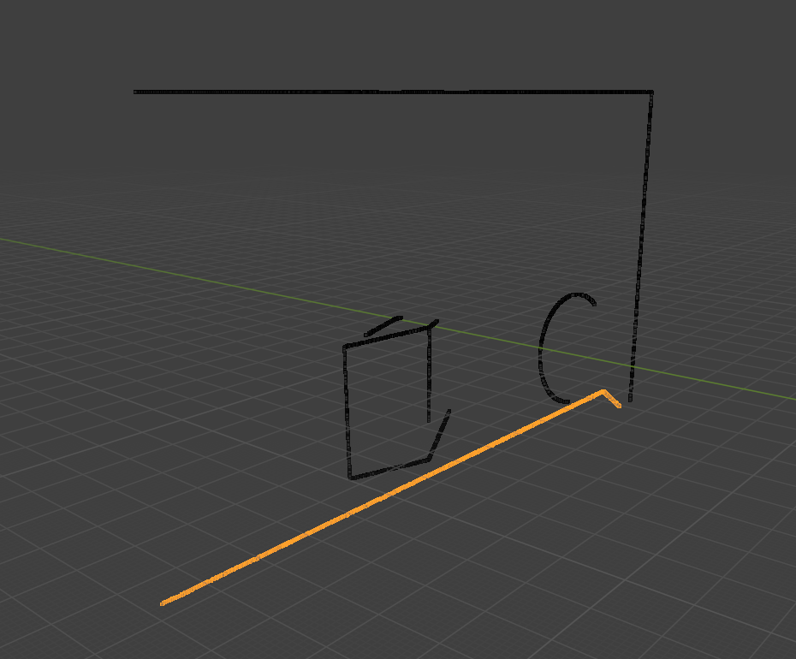
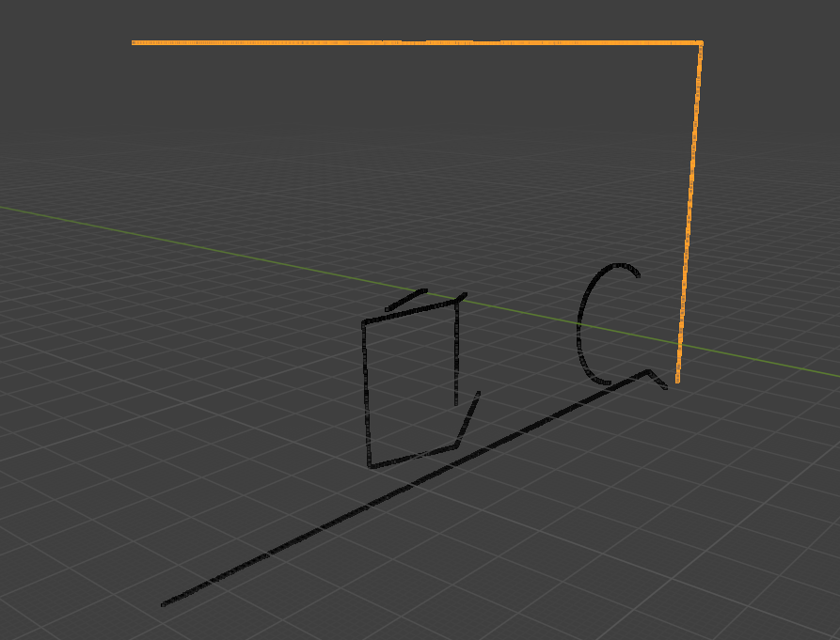
Метод кластеризации DBSCAN
(результаты)
рис.4: результат применения метода плотного потока
рис.5: результат кластеризации
Розанов Д.И.
Технологии VR/AR для 3D-реконструкции помещений:
алгоритмы сканирования, обработки изображений и
восстановления поверхностей на основе фотографических данных

Slide 12
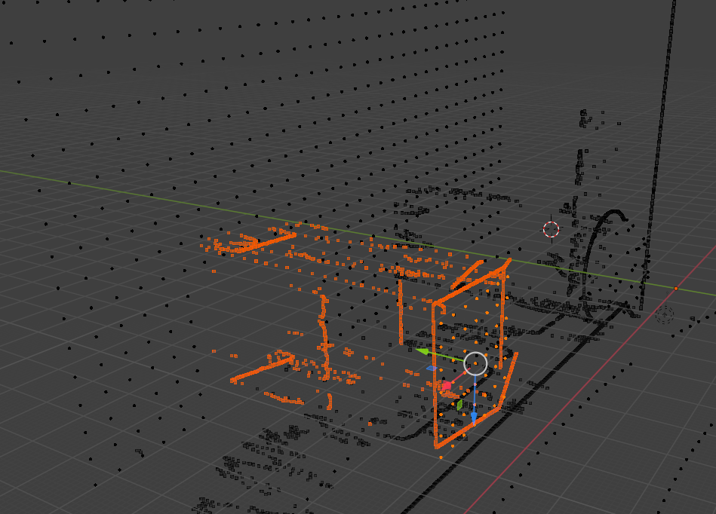
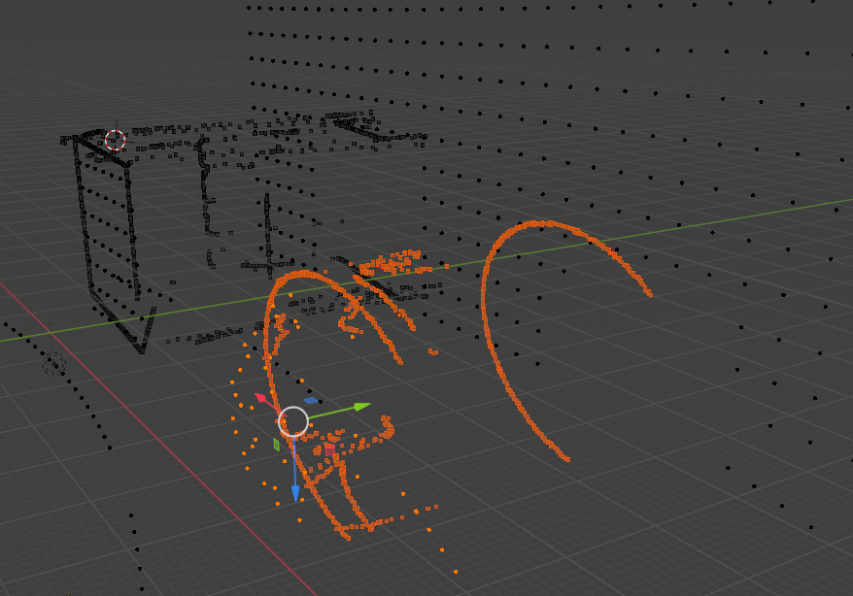
Метод кластеризации DBSCAN
(результаты)
рис.6: результат кластеризации
Розанов Д.И.
Технологии VR/AR для 3D-реконструкции помещений:
алгоритмы сканирования, обработки изображений и
восстановления поверхностей на основе фотографических данных

Slide 13
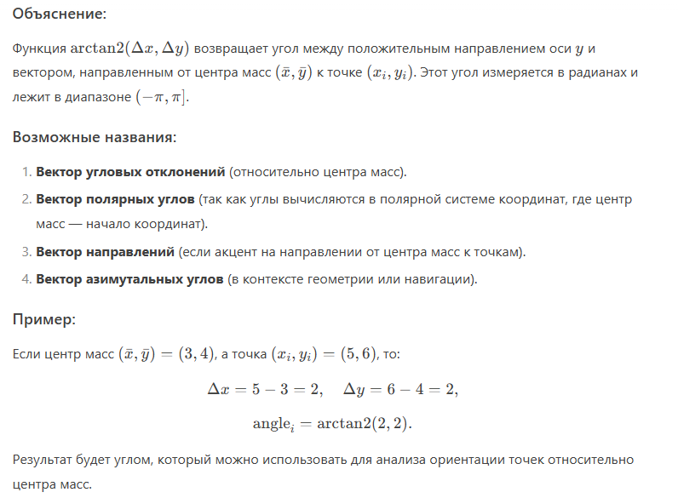


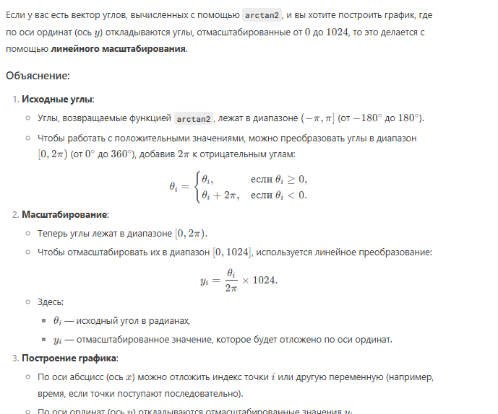
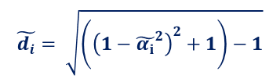



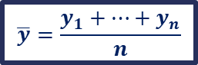
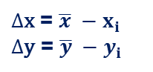
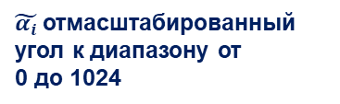
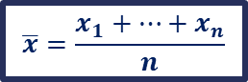

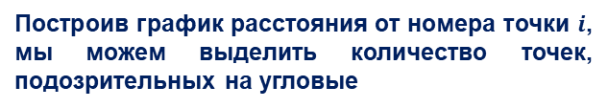


Классификация
на основе геометрических характеристик
Постановка задачи:
Вычисление центра многоугольника
Для классификации необходимо применить метод, основанный на анализе пространственных характеристик
$$\overline{x}=\frac{x_{1}+…+x_{n}}{n}$$
$$\overline{y}=\frac{y_{1}+…+y_{n}}{n}$$
Применить операции свертки для извлечения характеристик
Вычисление вектора расстояний до центра
Координаты точек облака: $\left(x_{i}; y_{i}\right) i=1, …, k$
$$d_{i}={\left(x_{i}− \overline{x}\right)}^{2}+ {\left(y_{i}− \overline{y}\right)}^{2}$$
График ($i, d_{i}$)
Анализ расстояния точек до центра объекта позволяет определить его углы.
Нормировка $d_{i}$ к диапазону от 0 до 1
Построение графика расстояний позволяет выявить углы, как точки с наибольшим удалением от центра, в отличие от точек на ребрах, имеющих меньшие расстояния.
Вычисление вектора полярных углов
$∆\text{x}$ = $\overline{x} −x_{i}$
$∆\text{y}$ = $\overline{y} −y_{i}$
Построив график расстояния от номера точки $i$, мы можем выделить количество точек, подозрительных на угловые
$$α_{i}=\text{np}\text{.}\text{arctan}\text{2(}∆\text{x}\text{,} ∆\text{y}\text{)}$$
График ($α_{i}$, $d_{i}$)
Более это заметно на графике расстояния от угла относительно центра: угловым точкам, соответствуют на графике значения локальных экстремумов
$\tilde{α_{i}}$отмасштабированный угол к диапазону от 0 до 1024
Применение свертки
$$\tilde{d_{i}}= \sqrt{\left({\left(1−{\tilde{α_{i}}}^{2}\right)}^{2}+1\right)−1}$$
Строим график (${\tilde{α_{i}}}^{ }; \tilde{d_{i}}$)
Розанов Д.И.
Технологии VR/AR для 3D-реконструкции помещений:
алгоритмы сканирования, обработки изображений и
восстановления поверхностей на основе фотографических данных

Slide 14
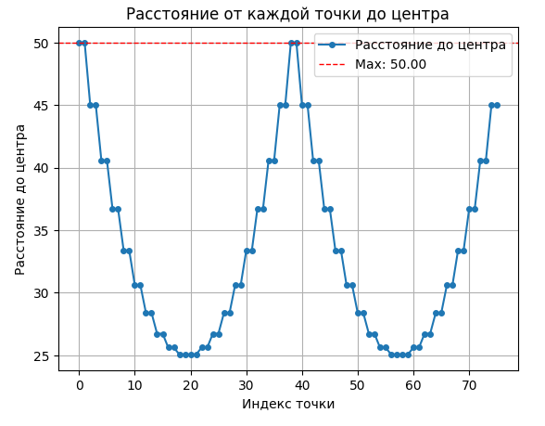
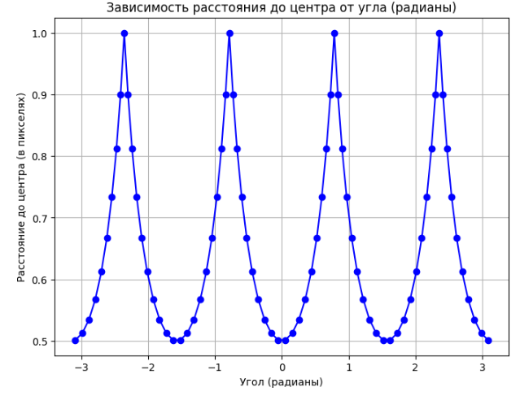
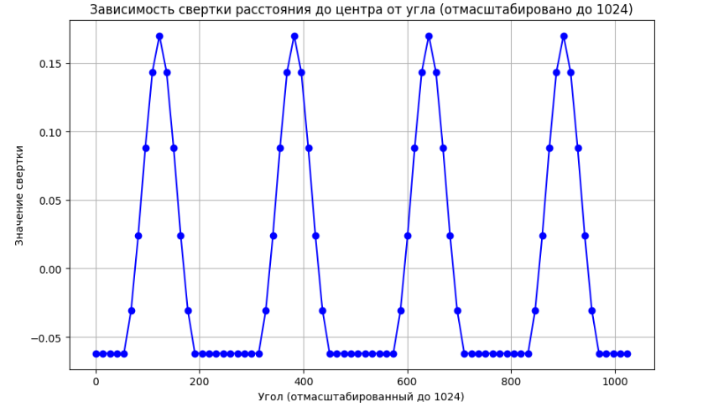
Классификация
(результаты)
Постановка задачи:
Для классификации необходимо применить метод, основанный на анализе пространственных характеристик
Применить операции свертки для извлечения характеристик
рис.8: График 1 ($i, d_{i}$)
рис.9: График 2 ($α_{i}, d_{i}$)
рис.7: Пример «cгенерированный квадрат»
рис.10: График 3 ($\tilde{α_{i}}\tilde{{, d}_{i}}$)
Розанов Д.И.
Технологии VR/AR для 3D-реконструкции помещений:
алгоритмы сканирования, обработки изображений и
восстановления поверхностей на основе фотографических данных

Slide 15
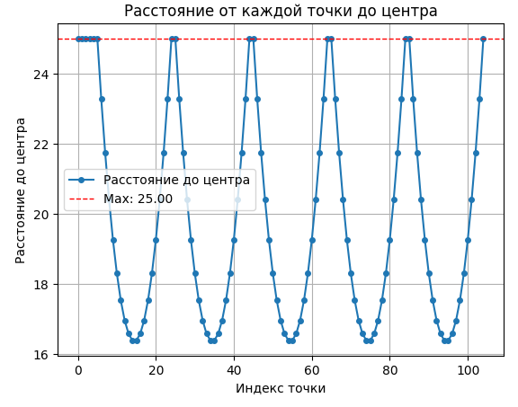
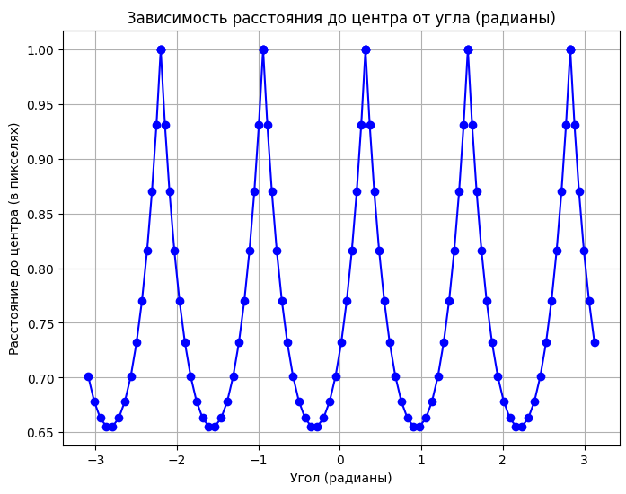
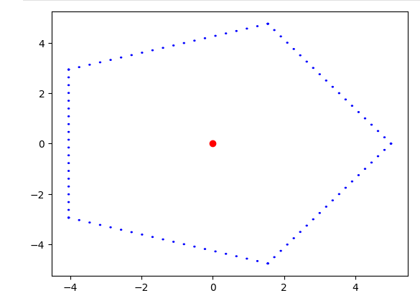
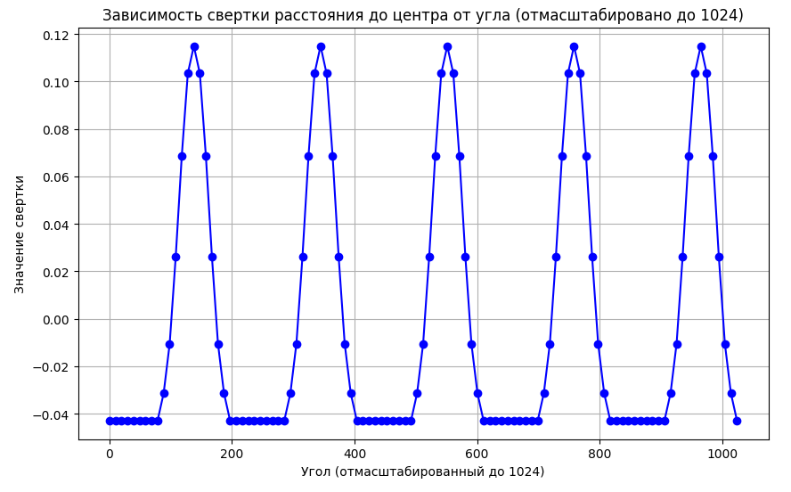
Классификация
(результаты)
Постановка задачи:
Для классификации необходимо применить метод, основанный на анализе пространственных характеристик
Применить операции свертки для извлечения характеристик
рис.12: График 1 ($i, d_{i}$)
рис.13: График 2 ($α_{i}, d_{i}$)
рис.11: Пример «cгенерированный пятиугольник»
рис.14: График 3 ($\tilde{α_{i}}\tilde{{, d}_{i}}$)
Розанов Д.И.
Технологии VR/AR для 3D-реконструкции помещений:
алгоритмы сканирования, обработки изображений и
восстановления поверхностей на основе фотографических данных

Slide 16
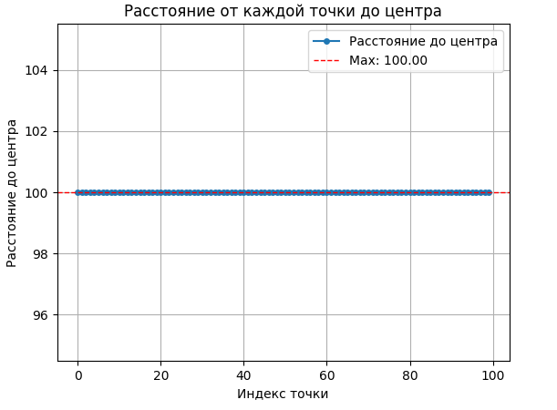
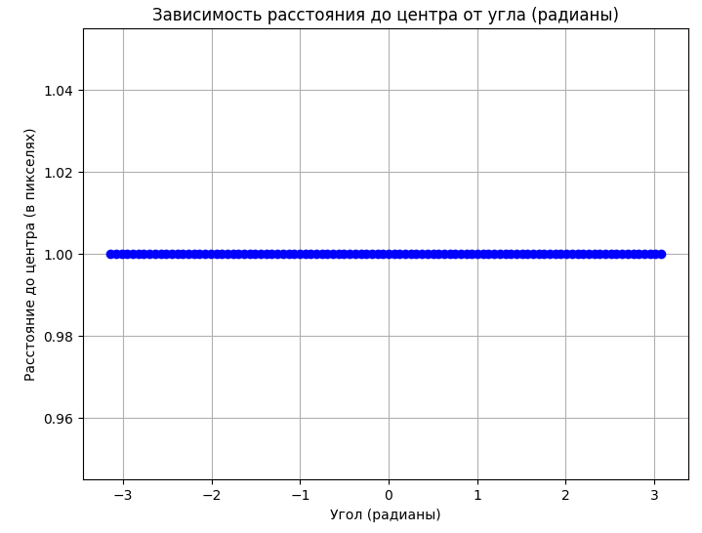
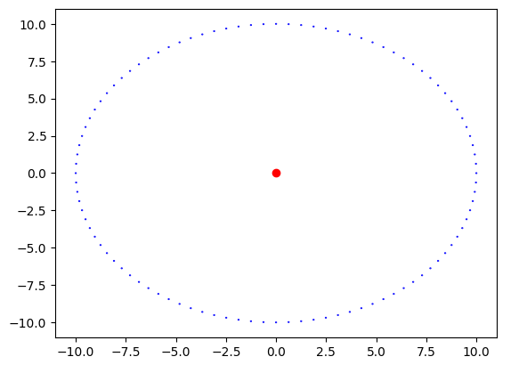
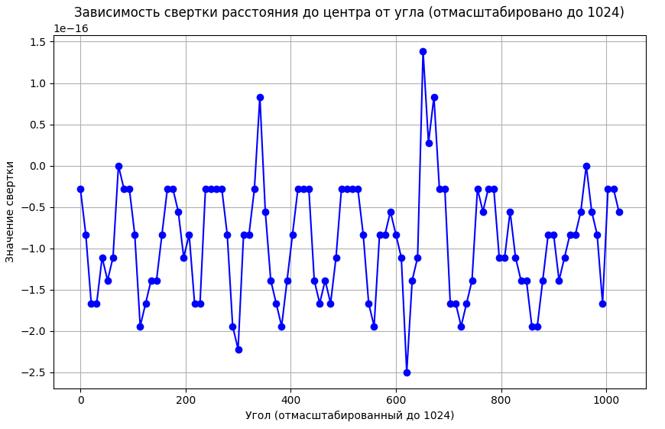
Классификация
(результаты)
Постановка задачи:
Для классификации необходимо применить метод, основанный на анализе пространственных характеристик
Применить операции свертки для извлечения характеристик
рис.16: График 1 ($i, d_{i}$)
рис.17: График 2 ($α_{i}, d_{i}$)
рис.15: Пример «cгенерированная окружность»
рис.18: График 3 ($\tilde{α_{i}}\tilde{{, d}_{i}}$)
Розанов Д.И.
Технологии VR/AR для 3D-реконструкции помещений:
алгоритмы сканирования, обработки изображений и
восстановления поверхностей на основе фотографических данных

Slide 17
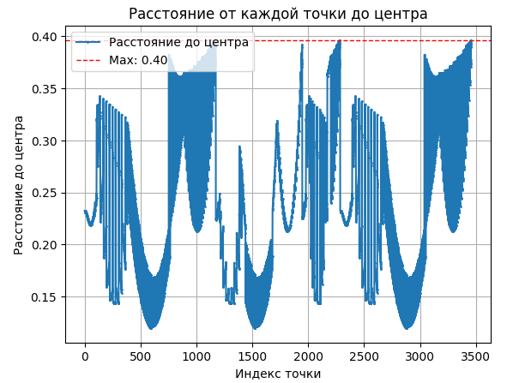
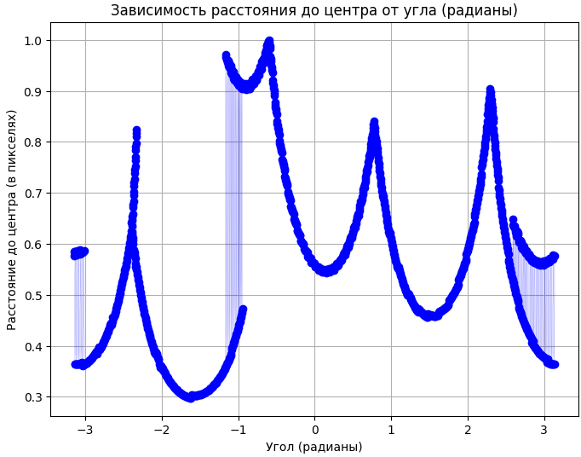
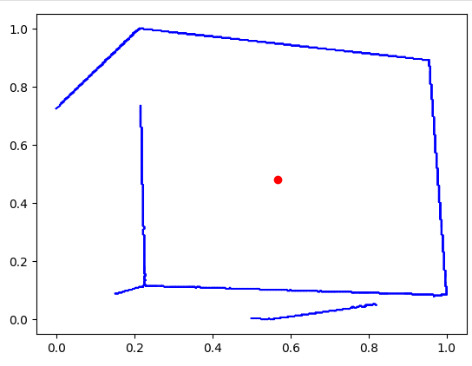
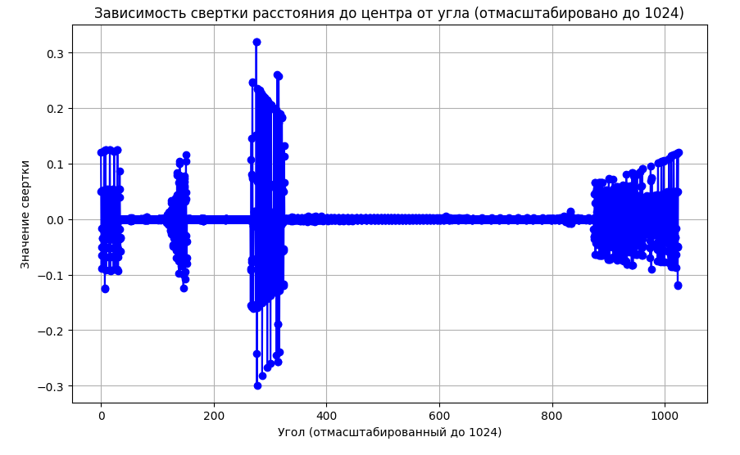
Классификация
(результаты)
Постановка задачи:
Для классификации необходимо применить метод, основанный на анализе пространственных характеристик
Применить операции свертки для извлечения характеристик
рис.20: График 1 ($i, d_{i}$)
рис.21: График 2 ($α_{i}, d_{i}$)
рис.19: Пример «квадрат из облака точек»
рис.22: График 3 ($\tilde{α_{i}}\tilde{{, d}_{i}}$)
Розанов Д.И.
Технологии VR/AR для 3D-реконструкции помещений:
алгоритмы сканирования, обработки изображений и
восстановления поверхностей на основе фотографических данных

Slide 18




Классификация
(результаты)
Постановка задачи:
Для классификации необходимо применить метод, основанный на анализе пространственных характеристик
Применить операции свертки для извлечения характеристик
рис.24: График 1 ($i, d_{i}$)
рис.25: График 2 ($α_{i}, d_{i}$)
рис.23: Пример «квадрат из облака точек после предобработки»
рис.26: График 3 ($\tilde{α_{i}}\tilde{{, d}_{i}}$)
Розанов Д.И.
Технологии VR/AR для 3D-реконструкции помещений:
алгоритмы сканирования, обработки изображений и
восстановления поверхностей на основе фотографических данных

Slide 19





Классификация
(результаты)
Постановка задачи:
Для классификации необходимо применить метод, основанный на анализе пространственных характеристик
Применить операции свертки для извлечения характеристик
рис.28: График 1 ($i, d_{i}$)
рис.29: График 2 ($α_{i}, d_{i}$)
рис.27: Пример «окружность из облака точек после предобработки»
рис.30: График 3 ($\tilde{α_{i}}\tilde{{, d}_{i}}$)
Розанов Д.И.
Технологии VR/AR для 3D-реконструкции помещений:
алгоритмы сканирования, обработки изображений и
восстановления поверхностей на основе фотографических данных

Slide 20













Практическое применение
(реконструкция помещения)
Применение ранее разработанных программных решений позволяет выполнить реконструкцию помещений, а именно получить ее трёхмерную модель повышенной детализации
Оценка карты глубины D
Для получения $D=\left(D_{x,y}\right)$используем модель глубокого обучения GLPN (CNN)
Модель GLPN предобучена на «NYU Depth V2»
«NYU Depth V2» включает в себя сцены различных помещений
1449 пар изображений RGB-глубина 640 × 480 пкс.
Постановка задачи:
$D$ $=(D_{x,y}) ∈R^{w× h}$
Выход:
Выполнить программную реализацию реконструкции сцены с фотографии, либо отдельных ее элементов
3D – облако точек / 3D – облако граничных точек
Вход:
На основе RGBD-изображения $I_{z}$:
$$z_{x^{∗},y^{∗}}=D_{x^{∗}, y^{∗}}$$
$$x=\frac{\left(x^{∗}−c_{x^{∗}}\right)∙z_{x^{∗},y^{∗}}}{f_{ }}$$
$$y=\frac{\left(y^{∗} −c_{y^{∗}}\right)∙z_{x^{∗},y^{∗}}}{f_{ }}$$
Одно изображение помещения
Выход:
Выход:
$$P=\left\{p_{i}\right\}=\{\left(x_{i},y_{i}, z_{i}\right): i=\overline{0, n−1}\}$$
В мн-ве $P=\left\{p_{i}\right\}$ можем оставить только точки, принадлежащие границам объектов
3D – облако точек
3D – модель, состоящая из полигонов
Нормали к полигонам mesh-сетки:
estimate_normals(): для каждой точки $p^{∗}$
$$\tilde{ p }=\frac{1}{k}\sum_{i=0}^{k}{p_{i}}$$
Находит её k ближайших соседей
Вычисляется точка$\tilde{ p }$
Вычисляется матрица ковариации $С=(C_{i, j})∈R^{3×3}$
Вычисление с.ч. и с.в. матрицы С: $λ_{1},λ_{2}$, $λ_{3};v_{1},v_{2}\text{,}v_{3}$
Итог: $n^{∗}=v_{1}$
$C= \sum_{i=1}^{k}{\left(p_{i}−\tilde{ p }\right){\left(p_{j}−\tilde{ p }\right)}^{T}}$
Розанов Д.И.
Технологии VR/AR для 3D-реконструкции помещений:
алгоритмы сканирования, обработки изображений и
восстановления поверхностей на основе фотографических данных

Slide 21










Практическое применение
(реконструкция помещения)
Применение ранее разработанных программных решений позволяет выполнить реконструкцию помещений, а именно получить ее трёхмерную модель повышенной детализации
Алгоритм Пуассона (Reconstruct surface)
Вход:
$$\tilde{P}⊆P=\left\{p_{i}=\left(x_{i},y_{i}, z_{i}\right): i=\overline{0, n−1}\right\}$$
Предобработанное облако точек:
Постановка задачи:
Множество векторов нормалей к полигону меш сетки в каждой точке $p_{i}∈\tilde{P}:$
$$N\text{ = \{}n_{i}\text{: }i=\overline{0, n−1}\text{\}}$$
Выполнить программную реализацию реконструкции сцены с фотографии, либо отдельных ее элементов
Решение:
Векторное поле нормалей $\vec{V}$
$$χ\left(p_{i}\right) \text{= }\left\{\begin{aligned}1, p_{i}∈intM \\ 0,p_{i}∉R^{3} \backslash M \end{aligned}\right.$$
Индикаторная функция $χ\left(p\right):$
Вход:
Лемма:
Одно изображение помещения
Выход:
3D – облако точек
3D – модель, состоящая из полигонов
$$∇χ=\vec{V}$$
$$∇∇χ=∆χ= ∇\vec{V}$$
Уравнение Пуассона с неизвестной функцией $χ\left(p\right)$:
$$∆χ= ∇\vec{V}$$
Розанов Д.И.
Технологии VR/AR для 3D-реконструкции помещений:
алгоритмы сканирования, обработки изображений и
восстановления поверхностей на основе фотографических данных

Slide 22



Реконструкция помещения
(результаты)
Розанов Д.И.
Технологии VR/AR для 3D-реконструкции помещений:
алгоритмы сканирования, обработки изображений и
восстановления поверхностей на основе фотографических данных

Slide 23



Реконструкция помещения
(результаты)
Розанов Д.И.
Технологии VR/AR для 3D-реконструкции помещений:
алгоритмы сканирования, обработки изображений и
восстановления поверхностей на основе фотографических данных

Slide 24

Заключение
В ходе выполнения данной работы были
успешно реализованы и исследованы следующие методы и алгоритмы:
PlaneTracking:
выполнена программная реализация для технологии отслеживания плоскостей в дополненной реальности (AR)
Метод оптического потока.
Метод стереоректификация + stereoBM:
Метод реконструкции поверхности Пуассона:
используются для отслеживания объектов и реконструкции помещения
применён для восстановления трёхмерных моделей, сохраненных в файл.
среди рассмотренных подходов метод оптического потока оказался наиболее эффективным
модель реконструированной помещения в дальнейшем можно загрузить в любой 3D-движок
DBSCAN.
Классификация на основе геометрических характеристик:
метод кластеризации используются для дальнейшего упрощения классификации отсканированных объектов
Розанов Д.И.
Технологии VR/AR для 3D-реконструкции помещений:
алгоритмы сканирования, обработки изображений и
восстановления поверхностей на основе фотографических данных

Slide 25


СПАСИБО ЗА ВНИМАНИЕ!
3823М1ПМвм Розанов Д.И.
Розанов Д.И.
Технологии VR/AR для 3D-реконструкции помещений:
алгоритмы сканирования, обработки изображений и
восстановления поверхностей на основе фотографических данных

